Slide 1
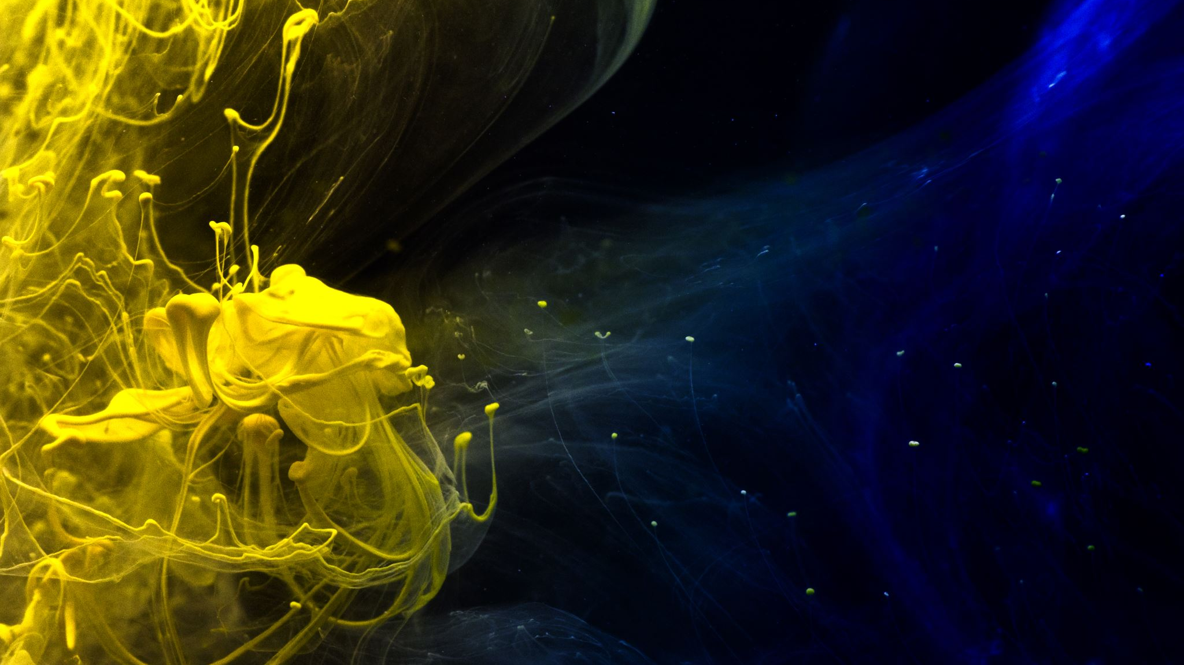
2022 оны ЭЕШ-ын А хувилбар

Slide 2
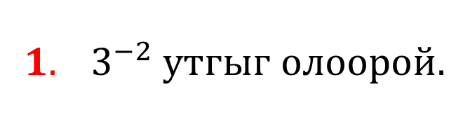
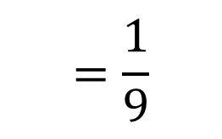


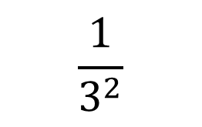
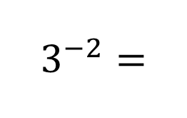
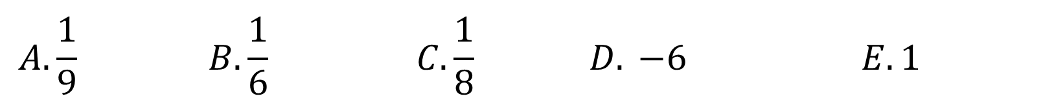


$$Сонгох тест$$
$$1. 3^{−2} утгыг олоорой.$$
$$(1 оноо )$$
$$A. \frac{1}{9} B. \frac{1}{6} C.\frac{1}{8} D. −6 E. 1$$
$$Бодолт$$
$$\frac{1}{3^{2}}$$
$$3^{−2}=$$
$$=\frac{1}{9}$$
$$A$$

Slide 3
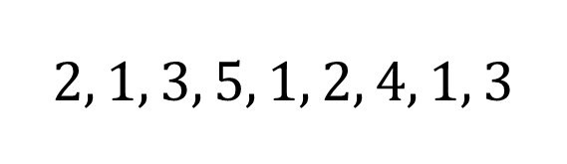


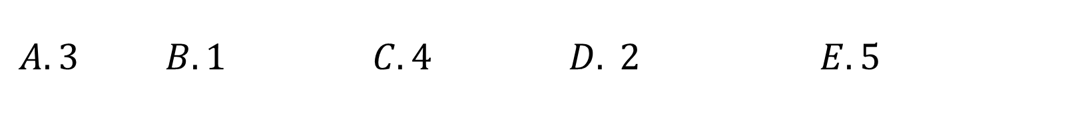
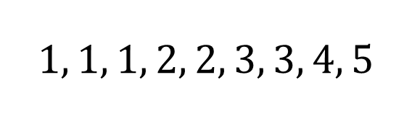

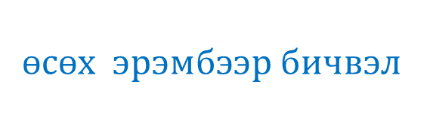

$$2. Ангийн есөн сурагч гэрийн даалгаварт тус бүр$$
$$2,1,3,5,1,2,4,1,3 бодлого боджээ. Өгөгдлийн медианыг олоорой.$$
$$A. 3 B. 1 C. 4 D. 2 E. 5$$
$$(1 оноо )$$
$$Бодолт$$
$$2, 1, 3, 5, 1, 2, 4, 1, 3$$
$$өсөх эрэмбээр бичвэл$$
$$1, 1, 1, 2, 2, 3, 3, 4, 5$$
$$медиан$$
$$D$$

Slide 4
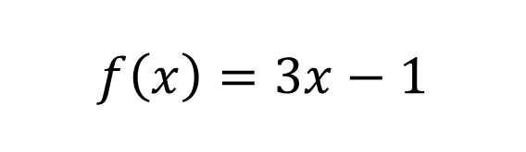
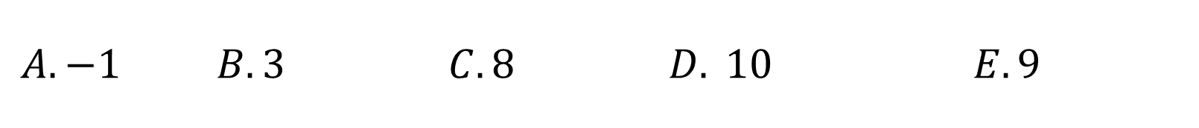


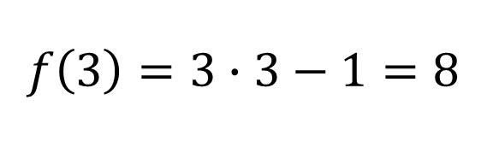
$$3. f\left(x\right)=3x−1 бол f\left(3\right)=?$$
$$(1 оноо )$$
$$A. −1 B. 3 C. 8 D. 10 E. 9$$
$$Бодолт$$
$$f\left(x\right)=3x−1$$
$$f\left(3\right)=3∙3−1=8$$
$$C$$

Slide 5
$$4. A=\left\{1, 2, 3, 4, 5\right\} ба B=\left\{3, 5, 7\right\} олонлогийн нэгдэл нь хэдэн элементтэй вэ?$$
$$(1 оноо )$$
$$A. 8 B. 6 C. 7 D. 5 E. 2$$
$$Бодолт$$
$$A∪B=\left\{1, 2, 3, 4, 5, 7\right\}$$
$$6 элементтэй.$$
$$B$$

Slide 6
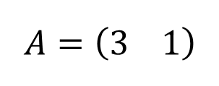
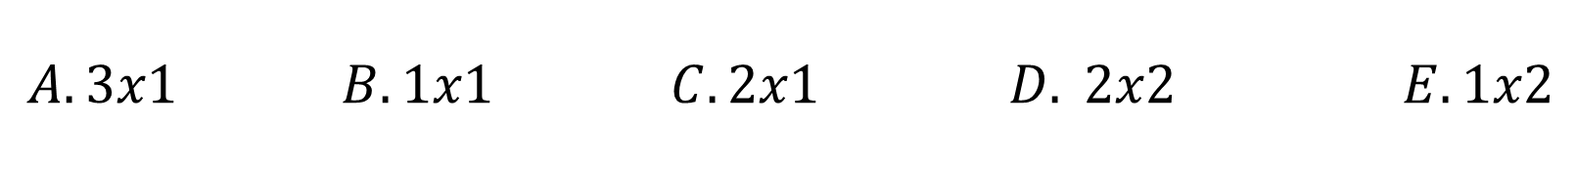

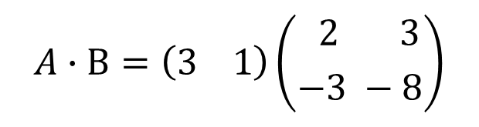
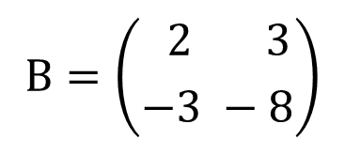


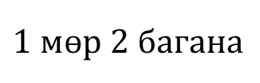
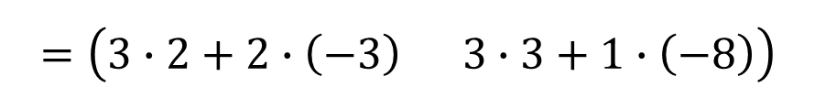
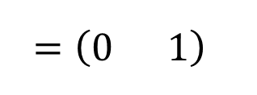

$$5. A=\left(3 1\right) ба В=\left({ 2 3 \atop −3 −8}\right) бол A∙B үржвэр матрицын хэмжээсийг олоорой.$$
$$A. 3x1 B. 1x1 C. 2x1 D. 2x2 E. 1x2$$
$$(1 оноо )$$
$$Бодолт$$
$$A=\left(3 1\right)$$
$$B=\left({ 2 3 \atop −3 −8}\right)$$
$$A∙B=\left(3 1\right)\left({ 2 3 \atop −3 −8}\right)$$
$$=\left(0 1\right)$$
$$=\left(3∙2+2∙\left(−3\right) 3∙3+1∙\left(−8\right)\right)$$
$$1 мөр 2 багана$$
$$1x2$$
$$E$$

Slide 7
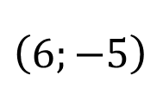
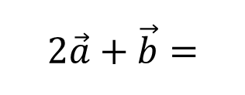
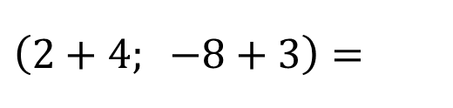


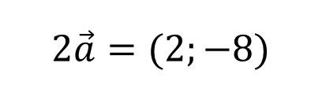
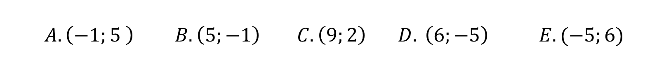
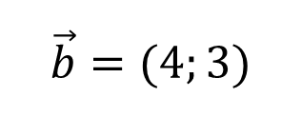
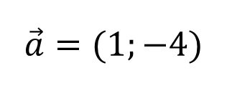

$$6. \vec{a}=\left(1;4\right), \vec{b}=\left(4;3\right) бол 2\vec{a}+\vec{b} векторыг олоорой.$$
$$(1 оноо )$$
$$A. \left(−1;5 \right) B. \left(5;−1\right) C. \left(9;2\right) D. \left(6;−5\right) E. (−5;6)$$
$$Бодолт$$
$$\vec{a}=(1;−4)$$
$$\vec{b}=(4;3)$$
$$2\vec{a}=(2;−8)$$
$$2\vec{a}+\vec{b}=$$
$\left(2+4; −8+3\right)=$
$\left(6;−5\right)$
$$D$$

Slide 8
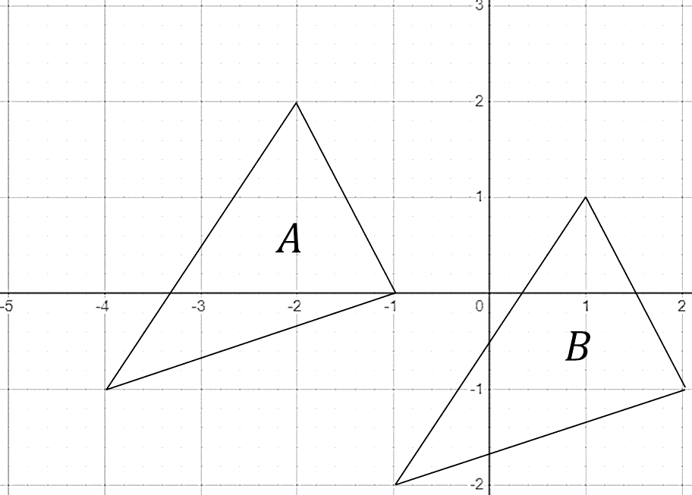
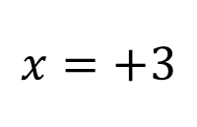


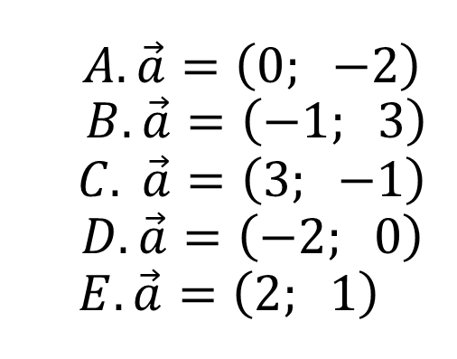
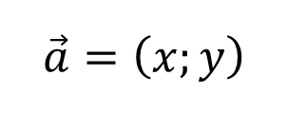
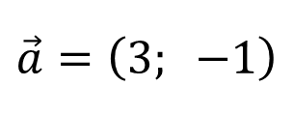

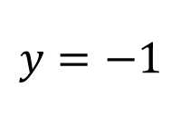
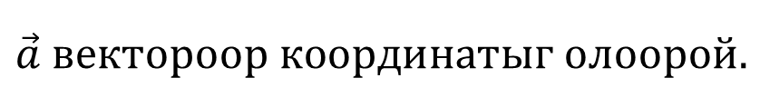
$$7. A гурвалжныг \vec{a} вектороор параллел зөөхөд дүр нь В гурвалжин гарчээ.$$
$$\vec{a} вектороор координатыг олоорой.$$
$$(1 оноо )$$
$$Бодолт$$
$$A.\vec{a}=\left(0; −2\right)$$
$B.\vec{a}=\left(−1; 3\right)$
$$C. \vec{a}=\left(3; −1\right)$$
$$D.\vec{a}=\left(−2; 0\right)$$
$$E.\vec{a}=\left(2; 1\right)$$
$$x=+3$$
$$\vec{a}=\left(x;y\right)$$
$$y=−1$$
$$\vec{a}=\left(3; −1\right)$$
$$C$$

Slide 9

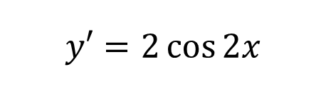
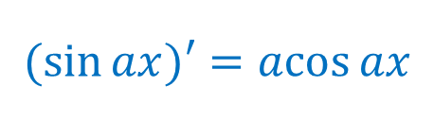
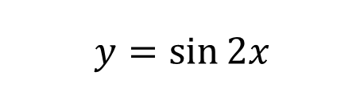



$$8. y=\sin{2x функцийн уламжлалыг }олоорой.$$
$$(1 оноо )$$
$$A. −2\cos{2x} B.\cos{2x} C. −\cos{2x}$$
$D. 2\cos{2x} E.2\cos{x}$
$$Бодолт$$
$$(sin{ax})′=acos⁡ax$$
$$y=\sin{2x}$$
$$y′=2\cos{2x}$$
$$D$$

Slide 10

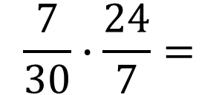
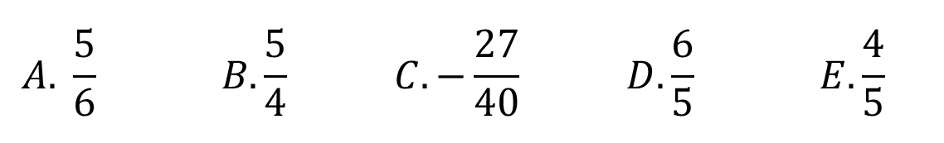

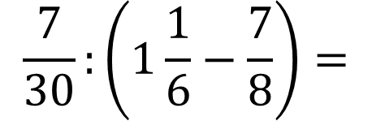
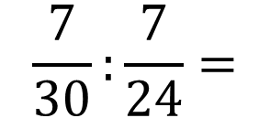
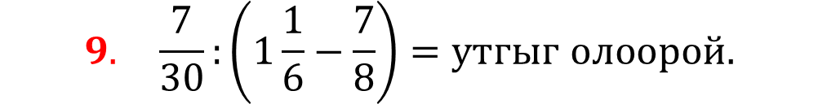

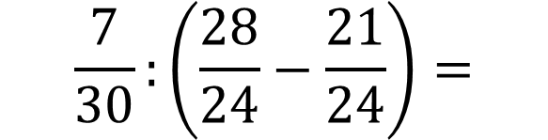

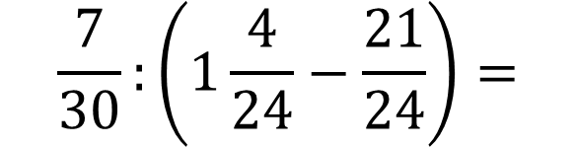




$$9. \frac{7}{30}:\left(1\frac{1}{6}−\frac{7}{8}\right)=утгыг олоорой.$$
$$(1 оноо )$$
$$A. \frac{5}{6} B.\frac{5}{4} C. −\frac{27}{40} D. \frac{6}{5} E. \frac{4}{5}$$
$$Бодолт$$
$$(4$$
$$(3$$
$$\frac{7}{30}:\left(1\frac{1}{6}−\frac{7}{8}\right)=$$
$$4$$
$$\frac{4}{5}$$
$$\frac{7}{30}:\left(1\frac{4}{24}−\frac{21}{24}\right)=$$
$$\frac{7}{30}:\left(\frac{28}{24}−\frac{21}{24}\right)=$$
$$\frac{7}{30}:\frac{7}{24}=$$
$$\frac{7}{30}∙\frac{24}{7}=$$
$$E$$
$$5$$

Slide 11
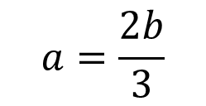

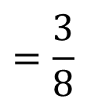
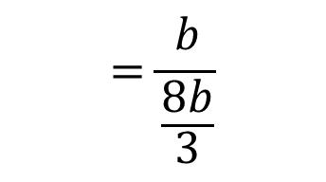

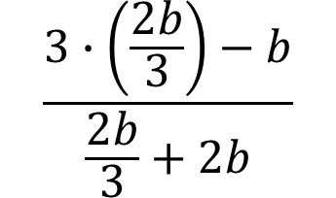

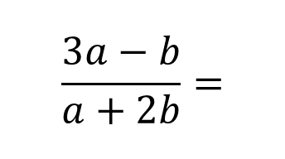
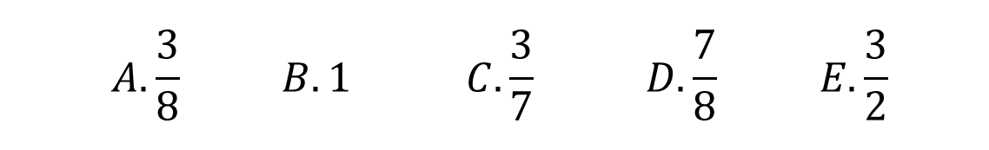
$$10. Тэгээс ялгаатай a,b тоонуудад \frac{a}{2}=\frac{b}{3} бол \frac{3a−b}{a+2b} утгыг олоорой.$$
$$(2 оноо )$$
$$A. \frac{3}{8} B.1 C.\frac{3}{7} D.\frac{7}{8} E.\frac{3}{2}$$
$$Бодолт$$
$$\frac{a}{2}=\frac{b}{3}$$
$$a=\frac{2b}{3}$$
$$\frac{3a−b}{a+2b}=$$
$$\frac{3∙\left(\frac{2b}{3}\right)−b}{\frac{2b}{3}+2b}$$
$$=\frac{b}{\frac{8b}{3}}$$
$$=\frac{3}{8}$$
$$A$$

Slide 12















11$. \left(3x+9\right)∙\sqrt{x−2}=0 тэгшитгэл бодоорой.$
$$(2 оноо )$$
$$A. −2,3 B. −3,2 C. 2 D. −3 E. −2,−3$$
$$Бодолт$$
$$Тодорхойлох муж нь$$
$$\left(3x+9\right)\sqrt{x−2}=0$$
$$x−2≥0$$
$$3x+9=0$$
$$\sqrt{x−2}=0$$
$$x≥2$$
$$3x=−9$$
$$x−2=0$$
$$x=−3$$
$$x=2$$
$$∅$$
$$C$$

Slide 13












12$. A\left(2,−2\right), B\left(3,−2\right), C\left(−6,8\right) цэгүүдэд оройтой гурвалжны$
$$В оройгоос татсан медианы уртыг олоорой.$$
$$(2 оноо )$$
$$A. 4\sqrt{2} B. 5\sqrt{2} C. \sqrt{26} D. 4 E. 5$$
$$Бодолт$$
$$C(−6;8)$$
$$M\left(\frac{2+\left(−6\right)}{2};\frac{−2+8}{2}\right)$$
$$M\left(−2; 3\right)$$
$$M\left(−2; 3\right)$$
$$MB=\sqrt{{\left(3−\left(−2\right)\right)}^{2}+{\left(−2−3\right)}^{2}}$$
$$B(3;−2)$$
$$MB=\sqrt{25+25}=\sqrt{50}=5\sqrt{2}$$
$$B$$
$$A(2;−2)$$

Slide 14








13$. 60−аас хэтрэхгүй натурал тоонуудаас нэг тоо сонгон авахад 3$
$$эсвэл 5−д хуваагдах тоо байх магадлалыг олоорой.$$
$$(2 оноо )$$
$$A.\frac{2}{15} B.\frac{8}{15} C.\frac{3}{5} D. \frac{7}{15} E.\frac{1}{4}$$
$$Бодолт$$
$$\frac{60}{3}=20 ширхэг 3−д хуваагддаг тоо$$
$$\frac{60}{5}=12 ширхэг 3−д хуваагддаг тоо$$
$$\frac{60}{15}=4 ширхэг 3−д хуваагддаг тоо$$
$$m=\left(20+12\right)−4=28$$
$$ширхэг 3 ба 5−д хуваагдах тоо$$
$$P=\frac{m}{n}=\frac{28}{60}=\frac{7}{15}$$
$$D$$

Slide 15










14$. Доод суурийн талбай 64π байх цилиндрийн тэнхлэг огтлол нь$
$$квадрат бол цилиндрийн өндрийг олоорой.$$
$$(2 оноо )$$
$$A. 12 B. 8 C. 32 D. 24 E. 16$$
$$Бодолт$$
$$S_{c}=64π$$
$$S_{c}=R^{2}π$$
$$R^{2}=64$$
$$h=16$$
$$E$$
$$R=8$$
$$R=8$$
$$O$$

Slide 16








15$.f\left(x\right)=\ln\left(x+2\right)функцийн графикийн x=3 цэгт татсан шүргэгч$
$$шулууны налалтыг олоорой.$$
$$(2 оноо )$$
$$A. \frac{1}{5} B. \frac{1}{3} C. \frac{1}{\ln{5}} D. \frac{1}{2} E. \frac{1}{\ln{3}}$$
$$Бодолт$$
$$(ln{x)′= \frac{1}{x}}$$
$$f\left(x\right)=\ln\left(x+2\right)$$
$$k=f^{′}\left(x_{0}\right)={\left(\ln\left(x+2\right)\right)}^{′}=\frac{1}{x+2}$$
$$k=f^{′}\left(3\right)=\frac{1}{3+2}=\frac{1}{5}$$
$$A$$

Slide 17


















16$. ABC гурвалжинд ∡BAC=30°, ∡BCA=105°, AC=8 бол BC$
$$талын уртыг олоорой.$$
$$(2 оноо )$$
$$A. 8\sqrt{2} B.4\sqrt{6} C.4\sqrt{2} D. 4 E.2\sqrt{6}$$
$$Бодолт$$
$$B$$
$$\frac{x}{\sin{{30}^{°}}}=\frac{8}{\sin{{45}^{°}}}$$
$${45}^{°}$$
$$x$$
$$=\frac{8∙\frac{1}{2}}{\frac{\sqrt{2}}{2}}$$
$$x=\frac{8∙\sin{{30}^{°}}}{\sin{{45}^{°}}}$$
$$=\frac{8}{\sqrt{2}}$$
$$∙\frac{\sqrt{2}}{\sqrt{2}}$$
$$=4\sqrt{2}$$
$${30}^{°}$$
$${105}^{°}$$
$$C$$
$$A$$
$$8$$
$$C$$

Slide 18









17$. \frac{1+t}{2−t} комплекс тоог a+bi хэлбэрт бичээрэй.$
$$(2 оноо )$$
$$A. \frac{1}{3}+i B. \frac{1}{5}+\frac{3}{5}i C. \frac{3}{5}+\frac{3}{5}i D. \frac{2}{5}+i E. \frac{1}{2}−i$$
$$Бодолт$$
$$i^{2}=−1$$
$$\frac{\left(1+i\right)}{(2−i)}$$
$$=\frac{2+i+2i+i^{2}}{2^{2}−i^{2}}$$
$$=\frac{1+3i}{5}=\frac{1}{5}+\frac{3}{5}i$$
$$∙\frac{(2+i)}{(2+i)}$$
$$=\frac{2+3i+(−1)}{2^{2}−(−1)}$$
$$B$$

Slide 19










18$. X дискрет санамсаргүй хувьсагчийн$
$$магадлалын тархалтыг хүснэгтээр өгөв.$$
$$Математик дунджийг олоорой.$$
$$(2 оноо )$$
$$A. \frac{13}{4} B. \frac{11}{4} C. \frac{25}{8} D. \frac{21}{8} E. \frac{1}{8}$$
$$Бодолт$$
$$\frac{1}{8}+a+\frac{3}{4}=1$$
$$a=1−\frac{1}{8}−\frac{3}{4}=\frac{7}{8}−\frac{{ 3}^{(2}}{4}=\frac{1}{8}$$
$$Математик дундаж E\left(X\right)=1∙\frac{1}{8}+2∙\frac{1}{8}+3∙\frac{3}{4}=$$
$$\frac{3}{8}+\frac{{ 9}^{(2}}{4}=\frac{21}{8}$$
$$D$$

Slide 20









19$. \vec{a}=\left(3,−2,k\right), \vec{b}=\left(k+1, 4, 2\right) векторуудын скаляр үржвэр$
$$\vec{a}∙\vec{b}=10 бол k тоог олоорой.$$
$$(2 оноо )$$
$$A. \frac{7}{5} B. \frac{17}{5} C.1 D.\frac{16}{5} E.3$$
$$Бодолт$$
$$\vec{a}∙\vec{b}=3∙\left(k+1\right)+\left(−2\right)∙4+k∙2$$
$$3∙\left(k+1\right)+\left(−2\right)∙4+k∙2=10$$
$$3k+3−8+2k=10$$
$$5k−5=10$$
$$5k=15$$
$$k=\frac{15}{5}=3$$
$$E$$

Slide 21










20$. f^{′}(x)=4x−1 ба f\left(0\right)=−3 байх f\left(x\right) функцийг олоорой.$
$$(2 оноо )$$
$$A.f\left(x\right)=2x^{2}−x−3 B.f\left(x\right)=4x^{2}−x−3$$
$$C.f\left(x\right)=2x^{2}−x+3 D.f\left(x\right)=4x^{2}−x+3$$
$$E.f\left(x\right)=4x^{2}+x−3$$
$$Бодолт$$
$$f′\left(x\right)=4x−1$$
$$f\left(x\right)=\int{\left(4x−1\right)dx}=\frac{4x^{2}}{2}−x+C$$
$$f\left(x\right)=2x^{2}−x+C$$
$$f\left(x\right)=2x^{2}−x−3$$
$$f\left(0\right)=2{∙0}^{2}−0+C=−3$$
$$A$$
$$C=−3$$

Slide 22












$$21. a=36 ба b=28 бол \frac{a−b}{a+b}∙\sqrt{\frac{a^{2}+ab}{a^{2}−2ab+b^{2}}} утгыг олоорой.$$
$$(2 оноо )$$
$$A. \frac{7}{9} B. \frac{7}{8} C. \frac{3}{4} D. \frac{1}{8} E. \frac{3}{32}$$
$$Бодолт$$
$$\frac{a−b}{a+b}∙\sqrt{\frac{a^{2}+ab}{a^{2}−2ab+b^{2}}}$$
$$=\frac{a−b}{a+b}∙\frac{\sqrt{a\left(a+b\right)}}{a−b}=\frac{\sqrt{a\left(a+b\right)}}{a+b}$$
$$=\frac{a−b}{a+b}∙\sqrt{\frac{a(a+b)}{{\left(a−b\right)}^{2}}}$$
$$=\frac{\sqrt{a}}{\sqrt{a+b}}$$
$$=\frac{\sqrt{36}}{\sqrt{35+28}}$$
$$=\frac{\sqrt{36}}{\sqrt{64}}$$
$$=\frac{6}{8}=\frac{3}{4}$$
$$C$$

Slide 23












22$. Эерэг гишүүдтэй геометр прогрессийн b_{3}=6 ба b_{9}=48$
$$бол b_{6} гишүүнийг олоорой.$$
$$(2 оноо )$$
$$A. 24 B. 6\sqrt{2} C. 12 D. 12\sqrt{2} E. 9$$
$$Бодолт$$
$$\frac{b_{9}}{b_{3}}=\frac{b_{1}q^{8}}{b_{1}q^{2}}=\frac{48}{6}=8$$
$$q^{6}=8$$
$$q=\sqrt[6]{8}=\sqrt[6]{2^{3}}=2^{\frac{3}{6}}=2^{\frac{1}{2}}=\sqrt{2}$$
$$b_{3}=b_{1}q^{2}$$
$$b_{6}=b_{1}q^{5}=3{\left(\sqrt{2}\right)}^{5}=12\sqrt{2}$$
$$D$$
$$b_{1}{\left(\sqrt{2}\right)}^{2}=6$$
$${\left(\sqrt{2}\right)}^{5}=4\sqrt{2}$$
$$b_{1}=\frac{6}{2}=3$$

Slide 24

















$$23. \left\{\begin{aligned}\log_{2}{x=\log_{2}\left(y+2\right)} \\ 2y^{2}−x^{2}=17 \end{aligned}\right.тэгшитгэлийн системээс \left(x,y\right)−ийг олоорой.$$
$$(1 оноо )$$
$$A. \left(7,9\right) B. \left(9,7\right),\left(−1,−3\right) C. \left(7,9\right),\left(3,1\right) D.\left(7,9\right),\left(−3,−1\right) E. \left(9,7\right)$$
$$Бодолт$$
$$\left\{\begin{aligned}\log_{2}{x}=\log_{2}{(y+2)} \\ 2y^{2}−x^{2}=17 \end{aligned}\right.$$
$$\left\{\begin{aligned}x=y+2 \\ 2y^{2}−x^{2}=17 \end{aligned}\right.$$
$$Тодорхойлогдох муж$$
$$2y^{2}−{\left(y+2\right)}^{2}=17$$
$$x>0; y+2>0$$
$$2y^{2}−y^{2}−4y−4=17$$
$$x>0; y>0$$
$$y^{2}−4y−21=0$$
$$\left(y−7\right)\left(y+3\right)=0$$
$$∅$$
$$y_{1}=7 y_{2}=−3$$
$$x=y+2$$
$$x=7+2=9$$
$$(9;7)$$
$$E$$

Slide 25











24$. p\left(x\right)=x^{2}+2x+c олон гишүүнтийн нэг язгуур x=−3 бол$
$$үржигдэхүүнд задлана уу.$$
$$(2 оноо )$$
$$A. x\left(x+2\right) B. \left(x+3\right)\left(x−2\right) C. \left(x+3\right)\left(x−1\right)$$
$$D.\left(x+5\right)\left(x+3\right) E. \left(x+5\right)\left(x−3\right)$$
$$Бодолт$$
$$P\left(x\right)=x^{2}+2x+c$$
$$x=−3$$
$$P\left(−3\right)={(−3)}^{2}+2∙\left(−3\right)+c=0$$
$$3+c=0$$
$$c=−3$$
$$P\left(x\right)=x^{2}+2x+c$$
$$x^{2}+2x−3$$
$$=(x+3)(x−1)$$
$$C$$

Slide 26










25$. f\left(x\right)=x−2 ба g\left(x\right)=x^{2}+3 функцүүдийн хувьд$
$$g\left(f\left(x\right)\right)=x+1 байх x−ийг олоорой.$$
$$(2 оноо )$$
$$A. 0, 1 B. 2, 3 C. 1, 5 D. 0 E. 0, −1$$
$$f\left(x\right)=x−2; g\left(x\right)=x^{2}+3$$
$$Бодолт$$
$$g\left(f\left(x\right)\right)={(x−2)}^{2}+3=x+1$$
$${(x−2)}^{2}+3=x+1$$
$$x^{2}−4x+4+3=x+1$$
$$x^{2}−5x+6=0$$
$$\left(x−3\right)\left(x−2\right)=0$$
$$x_{1}=3; x_{2}=2$$
$$B$$

Slide 27















$$26. \operatorname{tg}{α}=3 бол {\left(\frac{\cos{α}}{1+\sin{α}}+\frac{1+\sin{α}}{\cos{α}}\right)}^{2} утгыг олоорой$$
$$(2 оноо )$$
$$A.36 B. 20 C. 16 D. 40 E. 18$$
$$Бодолт$$
$$(1+\sin{α}$$
$$(\cos{α}$$
$${\left(\frac{\cos{α}}{1+\sin{α}}+\frac{\text{(1+}\text{sin}\text{α}\text{ )}}{\cos{α}} \right)}^{2}$$
$${=\left(\frac{\cos^{2}{α}+1+2\sin{α}+\sin^{2}α{ }}{\sin{α(1+\sin{α})}}\right)}^{2}$$
$${=\left(\frac{1+1+2\sin{α}}{\cos{α(1+\sin{α})}}\right)}^{2}$$
$${=\left(\frac{2+2\sin{α}}{\cos{α(1+\sin{α})}}\right)}^{2}$$
$${=\left(\frac{2(1+\sin{α})}{\cos{α(1+\sin{α})}}\right)}^{2}$$
$$=\frac{4}{\cos^{2}{α}}$$
$$=4\left({tg}^{2}{α}+1\right)$$
$$=4\left(3^{2}+1\right)=40$$
$$D$$
$\frac{1}{\cos^{2}{α}}={tg}^{2}{α+1} тул$

Slide 28




















27$. Радиус нь 4 байх тойргийг багтаасан тэгш өнцөгт трапецийн$
$$хувьд AD−BC=6 бол P_{ABCD} периметрийг олоорой.$$
$$(2 оноо )$$
$$AD=6+BC$$
$$A. 36$$
$$B. 32$$
$$C. 38$$
$$D. 40$$
$$E. 28$$
$$8$$
$$Бодолт$$
$$∆ABH гурвалжны хувьд$$
$$8^{2}+6^{2}=AB^{2}$$
$$H$$
$$6$$
$$AB=10$$
$$Тойрог багтаасан трапецийн чанар$$
$$P_{ABCD}=AB+BC+CD+AD$$
$$BC+AD=CD+AB$$
$$2BC=12$$
$$BC=6$$
$$P_{ABCD}=10+6+8+12=36$$
$$BC+6+BC=8+10$$
$$AD=6+6=12$$
$$A$$

Slide 29











28$. \int_{0}^{1}{\frac{e^{x}−2}{e^{x}}dx тодорхой интегралыг бодоорой.}$
$$(2 оноо )$$
$$A. 3−\frac{2}{e} B. \frac{2}{e} C. \frac{2}{e}−1 D. 2−\frac{2}{e} E. −\frac{2}{e}$$
$$Бодолт$$
$$\int_{0}^{1}{\frac{e^{x}−2}{e^{x}}dx}=$$
$$\int_{0}^{1}{\frac{e^{x}}{e^{x}}−\frac{2}{e^{x}}dx}=$$
$$\int_{0}^{1}{1−2e^{−x}dx}=$$
$$x−\frac{2}{−1}e^{−x}{\left.​\right|}_{0}^{1}=$$
$$x+2e^{−x}{\left.​\right|}_{0}^{1}=$$
$$\left(1+2e^{−1}\right)−(0+2e^{0})$$
$$=\left(1+\frac{2}{e}\right)−2$$
$$=\frac{2}{e}−1$$
$$C$$

Slide 30















29$. A\left(3;2\right) цэгийг координатын эх дээр төвтэй k=−2$
$$коэффициенттэй гомотетоор хувиргахад B цэг, харин y$$
$$тэнхлэгийн хувьд тэгш хэмтэй хувиргахад C цэг үүсэв.$$
$$ABC гурвалжны талбайг олоорой.$$
$$(3 оноо )$$
$$A. 16 B. 18 C. 21 D. 22.5 E. 20.5$$
$$Бодолт$$
$$координатын эх дээр төвтэй гомотет$$
$$хувиргалтын матриц \left({k 0 \atop 0 k}\right)$$
$$C(6;−4)$$
$$6$$
$$A(3;2)$$
$$\left({−2 0 \atop 0 −2}\right)$$
$$∙\left(\begin{aligned}3 \\ 2\end{aligned}\right)$$
$$=\left(\begin{aligned}\left(−2\right)∙3+0∙2 \\ 0∙3+2∙(−2)\end{aligned}\right)$$
$$=\left(\begin{aligned}−6 \\ −4\end{aligned}\right)$$
$$6$$
$$A\left(3; 2\right)=A\left({3 \atop 2}\right)$$
$$S_{ABC}=\frac{6∙6}{2}=18$$
$$B(−6;−4)$$
$$B$$

Slide 31











$$30. Сагсан бөмбөгийн нэг багийн 5 тоглогчийн эхний үед авсан онооны нийлбэр$$
$$\sum{x}=24, квадратуудын нийлбэр \sum{x^{2}=130} байв. Нөгөө багийн 5 тоглогчийн$$
$$онооны нийлбэр \sum{y}=21, квадратуудын нийлбэр\sum{y^{2}}=121 байв.$$
$$Энэ 10 тоглогчийн эхний үед авсан онооны стандарт хазайлтыг олоорой.$$
$$(3 оноо)$$
$$A. \sqrt{5.57} B. \sqrt{4.95} C. \sqrt{5.76} D. \sqrt{4.84} E. \sqrt{5.63}$$
$$Нийт 10 тоглогч$$
$$Бодолт$$
$$Дисперс Var\left(Z\right)=\frac{\sum{z^{2}}}{n}−(\overline{z})$$
$$=\frac{\sum{x^{2}+\sum{y^{2}}}}{n}−{\left(\frac{\sum{x}+\sum{y}}{n}\right)}^{2}$$
$$=\frac{130+121}{10}−{\left(\frac{24+21}{10}\right)}^{2}$$
$$=\frac{251}{10}−\frac{81}{4}=\frac{97}{20}=4.85$$
$$Стандарт хазайлт δ=\sqrt{Var\left(Z\right)}=\sqrt{4.85}$$
$$D$$

Slide 32










$$31. Параболуудаар$$
$$хүрээлэгдсэн дүрсийн$$
$$талбайг олоорой.$$
$$Бодолт$$
$$y_{1}={−\left(x+1\right)}^{2}+5$$
$$O^{′}\left(−1;5\right)$$
$$y_{2}={\left(x−1\right)}^{2}−5$$
$$S=\int_{−2}^{2}{\left(−{\left(x+1\right)}^{2}+5\right)−}\left({\left(x−1\right)}^{2}−5\right)dx$$
$$(3 оноо )$$
$$A. 22\frac{1}{2}$$
$$B. 20$$
$$C. 20\frac{2}{3}$$
$$D. 22$$
$$E. 21\frac{1}{3}$$
$$O^{′}\left(1;−5\right)$$

Slide 33








$$S=\int_{−2}^{2}{\left(\left(−x^{2}−2x−1+5\right)−\left(x^{2}−2x+1−5\right)\right)} dx$$
$$S=\int_{−2}^{2}{−2x^{2}+8}dx$$
$$=−\frac{2x^{3}}{3}+8x{\left.​\right|}_{−2}^{2}=$$
$$\left(−\frac{2{\left(2\right)}^{3}}{3}+8∙\left(2\right)\right)−\left(−\frac{2{\left(−2\right)}^{3}}{3}+8∙\left(−2\right)\right)$$
$$=\left(−\frac{16}{3}+16\right)−\left(\frac{16}{3}−16\right)$$
$$=−\frac{16}{3}+16−\frac{16}{3}+16$$
$$=32−\frac{32}{3}=\frac{64}{3}=21\frac{1}{3}$$
$$E$$

Slide 34
















$$32. a>0 тоо байг. x^{2}−\left(a−1\right)x −a<0 тэнцэтгэл биш яг гурван бүхэл$$
$шийдтэй байх a тооны утгын мужийг олоорой.$
$$(3 оноо )$$
$$A.1<a≤2 B. 2<a<3 C. 2<a≤3$$
$$D. 1<a<2 E. 0<a<3$$
$$Бодолт$$
$$x^{2}−\left(a−1\right)x−a<0$$
$$(x−a)(x+1)<0$$
$$x_{1}=a$$
$$x_{2}=−1$$
$$+$$
$$−$$
$$+$$
$$−1$$
$$0, 1, 2$$
$$a$$
$$−1<x<a$$
$$яг гурван бүхэл шийдтэй гэвэл$$
$$2<a≤3$$
$$C$$

Slide 35

























$$33. Координатын эхэд төвтэй бөгөөд 2x+\sqrt{5}y−2\sqrt{5}=0 шулууныг$$
$$шүргэх тойргийн тэгшитгэл бичээрэй.$$
$$(3 оноо )$$
$$A.x^{2}+y^{2}=\frac{20}{9} B.x^{2}+y^{2}=\frac{16}{7} C.x^{2}+y^{2}=\frac{49}{25}$$
$$D.x^{2}+y^{2}=\frac{12}{5} E.x^{2}+y^{2}=\frac{25}{16}$$
$$2x+\sqrt{5}y−2\sqrt{5}=0$$
$$Бодолт$$
$$Оx тэнхлэг огтлох цэг y=0 үед$$
$$2x+\sqrt{5}∙0−2\sqrt{5}=0$$
$$A(0;2)$$
$$x=\sqrt{5}$$
$$Оy тэнхлэг огтлох цэг x=0 үед$$
$$2∙0+\sqrt{5}y−2\sqrt{5}=0$$
$$r$$
$$y=2$$
$\frac{r∙3}{2}=\sqrt{5}$
$$\sqrt{5}$$
$$\left|AB\right|=\sqrt{{\left(\sqrt{5}−0\right)}^{2}+{\left(0−2\right)}^{2}}=3$$
$$O$$
$$B\left(\sqrt{5};0\right)$$
$r=\frac{2\sqrt{5}}{3}$
$S_{∆ABC}=\frac{OA∙OB}{2}=\frac{2∙\sqrt{5}}{2}=\sqrt{5}$
$$x^{2}+y^{2}=r^{2}$$
$S_{∆ABC}=\frac{r∙AB}{2}=\sqrt{5}$
$$x^{2}+y^{2}={\left(\frac{2\sqrt{5}}{3}\right)}^{2}$$
$$x^{2}+y^{2}=\frac{20}{9}$$
$$A$$

Slide 36



$$34. Уутанд 2 улаан, 3 цагаан бөмбөг байв. Уутнаас санамсаргүйгээр хоёр$$
$$бөмбөг сонгон авахад гарч ирсэн цагаан бөмбөгний тоо X гэе. X−ийн$$
$$дисперсийг олоорой.$$
$$(3 оноо )$$
$$A. \frac{3}{5} B.\frac{9}{25} C.\frac{41}{100} D. \frac{4}{5} E.\frac{4}{25}$$
$$Бодолт$$
$$5 бөмбөгөөс 2−ийг сонгох боломж n=C_{5}^{2}=10$$
$$\left(2 улаан\right) гарч ирэх үед цагаан бөмбөг байхгүй тул=0$$
$$2 улаан бөмбөг сонгох боломж m=C_{2}^{2}=1.$$
$$2 улаан бөмбөг сонгох магадлал P=\frac{m}{n}=\frac{1}{10}$$
$$\left(1 улаан, 1цагаан \right) гарч ирэх үед цагаан бөмбөг 1 ширхэг=1$$
$$1 улаан, 1цагаан бөмбөг сонгох боломж m=C_{2}^{1}C_{3}^{1}=2∙3=6$$
$$1 улаан, 1цагаан бөмбөг сонгох магадлал P=\frac{m}{n}=\frac{6}{10}$$
$$\left(2цагаан \right) гарч ирэх үед цагаан бөмбөг 2 ширхэг=2$$
$$2 цагаан бөмбөг сонгох боломж m=C_{3}^{2}=3.$$
$$3 улаан бөмбөг сонгох магадлал P=\frac{m}{n}=\frac{3}{10}$$

Slide 37




$Х$ | $$0$$ | $$1$$ | $$2$$
$$P(X)$$ | $$\frac{1}{10}$$ | $$\frac{6}{10}$$ | $$\frac{3}{10}$$
$$Математик дундаж E\left(X\right)=0∙\frac{1}{10}+1∙\frac{6}{10}+2∙\frac{3}{10}=\frac{12}{10}=\frac{6}{5}$$
$$E\left(X^{2}\right)=0^{2}∙\frac{1}{10}+1^{2}∙\frac{6}{10}+2^{2}∙\frac{3}{10}=\frac{18}{10}=\frac{9}{5}$$
$$Дисперс Var\left(x\right)=E\left(X^{2}\right)−E^{2}\left(X\right)=$$
$$\frac{9}{5}−{\left(\frac{6}{5}\right)}^{2}=\frac{9}{25}$$
$$B$$

Slide 38

























$$35. OABC параллелограммын BC талыг BE:EC=2:3 харьцаагаар хуваах$$
$$цэгийг E гэе. AC диагональ OE хэрчимтэй M цэгт огтлолцдог байв.$$
$$\vec{OA}=\vec{a } ба \vec{OC}=\vec{c} вектороор \vec{OM} векторыг илэрхийлээрэй.$$
$$(3 оноо )$$
$$A. \frac{6\vec{a}}{25}+\frac{3\vec{c}}{5} B.\frac{9\vec{a}}{25}+\frac{3\vec{c}}{5} C.\frac{3\vec{a}}{5}+\frac{2\vec{c}}{5} D.\frac{3\vec{a}}{8}+\frac{5\vec{c}}{8} E.\frac{\vec{a}}{4}+\frac{5\vec{c}}{8}$$
$$Бодолт$$
$$∆AOM\sim ∆MEC төсөөтэй$$
$$=\frac{2\vec{a}}{5}$$
$$2x$$
$$төсөөгийн коэффициент k=\frac{\vec{OA}}{\vec{OC}}=$$
$$=\frac{5}{3}$$
$$\frac{\vec{a}}{\frac{3\vec{a}}{5}}$$
$$\vec{a}$$
$$=\frac{3\vec{a}}{5}$$
$$k=\frac{\vec{OM}}{\vec{ME}}=\frac{5}{3}$$
$$3x$$
$$3\vec{OM}=5\left(\vec{c}+\frac{3\vec{a}}{5}−\vec{OM}\right)$$
$$\vec{c}$$
$$\frac{\vec{OM}}{\vec{OE}−\vec{OM}}=\frac{5}{3}$$
$$3\vec{OM}=5\vec{c}+3\vec{a}−5\vec{OM}$$
$$\vec{OE}=\vec{OC}+\vec{CE}$$
$$\vec{OE}=\vec{c}+\frac{3\vec{a}}{5}$$
$$8\vec{OM}=5\vec{c}+3\vec{a}$$
$$\frac{\vec{OM}}{\vec{c}+\frac{3\vec{a}}{5}−\vec{OM}}=\frac{5}{3}$$
$$\vec{OM}=\frac{5\vec{c}+3\vec{a}}{8}=$$
$$\frac{3\vec{a}}{8}+\frac{5\vec{c}}{8}$$
$$D$$

Slide 39









$$36. P\left(x\right) олон гишүүнтийг x+1−д хуваахад 6 үлдэх ба x^{2}−x+1 −д$$
$хуваахад −2x+1 үлдэнэ. P\left(x\right) олон гишүүнтийг \left(x+1\right)\left(x^{2}−x+1\right)$
$$олон гишүүнтэд хуваахад гарах үлдэгдлийг олоорой.$$
$$A. x^{2}−2x+1 B. −12x+6 C. x^{2}−3x+2$$
$$(3 оноо )$$
$$D. x^{2}+x+6 E. −x^{2}−x+6$$
$$Бодолт$$
$$P\left(x\right) олон гишүүнт нь x+1−д хуваахад 6 үлдэнэ гэвэл$$
$$x+1=0$$
$$P\left(−1\right)=6$$
$$x=−1$$
$$P\left(x\right) олон гишүүнт нь \left(x+1\right)\left(x^{2}−x+1\right)−д хуваахад ax^{2}+bx+c үлдэнэ гэж хайя.$$
$$P\left(x\right)=\left(x+1\right)\left(x^{2}−x+1\right)Q\left(x\right)+ax^{2}+bx+c$$
$$P\left(−1\right)=\left(−1+1\right)\left({(−1)}^{2}−(−1)+1\right)Q\left(x\right)+a{(−1)}^{2}+b\left(−1\right)+c=6$$
$$a−b+c=6$$
$$P\left(x\right) олон гишүүнт нь x^{2}−x+1−д хуваахад −2x+1 үлдэх тул$$
$$ax^{2}+bx+c−г{ x}^{2}−x+1−д хуваахад −2x+1 үлдэнэ.$$

Slide 40



































$$ax^{2}+bx+c$$
$$x^{2}−x+1$$
$$−$$
$${ax}^{2}−ax+a$$
$$a$$
$$bx+ax+c−a$$
$$x(b+a)+c−a$$
$$=−2x+1$$
$$−2$$
$$1$$
$$b+a=−2$$
$$2a+c=4$$
$$a−b+c=6$$
$$|∙\left(2\right)$$
$$c−a=1$$
$$c−a=1$$
$$1−b+2=6$$
$$a−b+c=6$$
$$2a+c=4$$
$$3−b=6$$
$$+$$
$$a−b+c=6$$
$$2c−2a=2$$
$$+$$
$$b=3$$
$$b+a=−2$$
$$3c=6$$
$$c=2$$
$$ax^{2}+bx+c$$
$$2a+c=4$$
$$c−a=1$$
$$x^{2}−3x+2$$
$$C$$
$$2−a=1$$
$$a=1$$

Slide 41



$$Нөхөх даалгавар$$
$$2.1. f\left(x\right)=x^{2}−2kx+k^{2}−k+3 функц өгөв.$$
$$(7 оноо )$$
$$\left(1\right) k=−1 бол функцийн график нь \left(−\boxed{a}; \boxed{b}\right) цэгт оройтой парабол байна.$$
$$Энэ үед функцийн \left[−3;0\right] завсар дахь хамгийн бага утга нь \boxed{c} , их утга нь \boxed{d} байна.$$
$$\left(2\right) f\left(x\right) функцийн график нь k=\boxed{e} үед x тэнхлэгтэй \left(\boxed{f} ,0\right) цэгээр шүргэлцэнэ.$$
$$\left(3\right) f\left(x\right) функцийн графикийг x тэнхлэгийн дагуу 3 нэгжээр зүүн, у тэнхлэгийн дагуу$$
$\boxed{g} нэгжээр дээш зөөхөд y=x^{2}−4x+3 функцийн график k=\boxed{h} гарах бол байна.$

Slide 42





























$$2.1. f\left(x\right)=x^{2}−2kx+k^{2}−k+3 функц өгөв.$$
$$(7 оноо )$$
$$\left(1\right) k=−1 бол функцийн график нь \left(−\boxed{a}; \boxed{b}\right) цэгт оройтой парабол байна.$$
$$Энэ үед функцийн \left[−3;0\right] завсар дахь хамгийн бага утга нь \boxed{c} , их утга нь \boxed{d} байна.$$
$$Бодолт$$
$$f(x)=x^{2}+2x+5$$
$$k=−1$$
$$f^{′}\left(x\right)=2x+2$$
$$f\left(x\right)=x^{2}−2(−1)x+{\left(−1\right)}^{2}−(−1)+3$$
$$2x+2=0$$
$$f(x)=x^{2}+2x+5$$
$$x=−1$$
$$f\left(x\right)=x^{2}+2x+1−1+5$$
$$f\left(x\right)={\left(x+1\right)}^{2}+4$$
$$−3$$
$$−1$$
$$0$$
$$оройн цэг нь$$
$$f\left(−3\right)={(−3)}^{2}+2∙\left(−3\right)+5$$
$$=8$$
$$ХИУ$$
$$c=8$$
$$О^{′}\left(−1;4\right)$$
$$f\left(−1\right)={(−1)}^{2}+2∙\left(−1\right)+5$$
$$=4$$
$$ХБУ$$
$$d=4$$
$$a=1$$
$$f\left(0\right)={(0)}^{2}+2∙\left(0\right)+5$$
$$=5$$
$$b=4$$

Slide 43



















$$2.1. f\left(x\right)=x^{2}−2kx+k^{2}−k+3 функц өгөв.$$
$$(7 оноо )$$
$$x; y$$
$$\left(2\right) f\left(x\right) функцийн график нь k=\boxed{e} үед x тэнхлэгтэй \left(\boxed{f} ,0\right) цэгээр шүргэлцэнэ.$$
$$Бодолт$$
$$f\left(x\right)=x^{2}−2kx+k^{2}−k+3$$
$$f\left(x\right)=x^{2}−2∙3∙x+{(3)}^{2}−3+3$$
$$y=x^{2}−2kx+k^{2}−k+3$$
$$f\left(x\right)=x^{2}−6x+9$$
$$x^{2}−2kx+k^{2}−k+3=0$$
$$f\left(x\right)={\left(x−3\right)}^{2}$$
$$D=0 үед нэг цэгээр х тэнхлэгийг огтлоно$$
$$O′(3;0)$$
$$D={\left(2k\right)}^{2}−4\left(k^{2}−k+3\right)$$
$$f=3$$
$${\left(2k\right)}^{2}−4\left(k^{2}−k+3\right)=0$$
$$4k^{2}−4k^{2}+4k−12=0$$
$$4k−12=0$$
$$4k=12$$
$$k=3$$
$$e=3$$

Slide 44

















$$2.1. f\left(x\right)=x^{2}−2kx+k^{2}−k+3 функц өгөв.$$
$$(7 оноо )$$
$$\left(3\right) f\left(x\right) функцийн графикийг x тэнхлэгийн дагуу 3 нэгжээр зүүн, у тэнхлэгийн дагуу$$
$\boxed{g} нэгжээр дээш зөөхөд y=x^{2}−4x+3 функцийн график k=\boxed{h} гарах бол байна.$
$$Бодолт$$
$Ох тэнхлэгийн дагуу 3 нэгж, Оу тэнхлэгийн дагуу \boxed{g}нэгжээр зөөвөл$
$$f\left(x\right)={\left(x+3\right)}^{2}−2k\left(x+3\right)+k^{2}−k+3+\boxed{g}$$
$$f\left(x\right)=x^{2}+6x+9−2kx−6k+k^{2}−k+3+\boxed{g}$$
$$=x^{2}−4x+3$$
$$f\left(x\right)=x^{2}+2x(3−k)−6k+k^{2}−k+12+\boxed{g}$$
$$=x^{2}−4x+3$$
$$3−k=−2$$
$$k=5$$
$$h=5$$
$$−6k+k^{2}−k+12+\boxed{g}=3$$
$$5^{2}−7∙5+12+\boxed{g}=3$$
$$k^{2}−7k+12+\boxed{g}=3$$
$$2+\boxed{g}=3$$
$$\boxed{g}=1$$

Slide 45




$$2.2. Бүх ирмэгүүдийн нийлбэр нь 36 байх тэгш өнцөгт параллелопипедийн$$
$$урт нь өргөнөөсөө 2 дахин их байв.$$
$$Энэ параллелопипедийн эзлэхүүний хамгийн их утгыг олъё.$$
$$(7 оноо )$$
$$\left(1\right) Урт, өргөн, өндрийн нийлбэр \boxed{a} байна.$$
$$\left(2\right) Өргөнийг x гээд эзлэхүүнийг x−ээр илэрхийлбэл V\left(x\right)=\boxed{bc}x^{2}−\boxed{d}x^{3}$$
$$\left(0<x<\boxed{e}\right)$$
$$\left(3\right) V\left(x\right) функцийг уламжлалаар шинжлэхэд x=\boxed{f} үед эзэлхүүний$$
$хамгийн их утга нь V=\boxed{gh} байна.$

Slide 46
























$$2.2. Бүх ирмэгүүдийн нийлбэр нь 36 байх тэгш өнцөгт параллелопипедийн$$
$$урт нь өргөнөөсөө 2 дахин их байв.$$
$$Энэ параллелопипедийн эзлэхүүний хамгийн их утгыг олъё.$$
$$\left(1\right) Урт, өргөн, өндрийн нийлбэр \boxed{a} байна.$$
$$(7 оноо )$$
$$Бодолт$$
$$4∙2x+4∙x+4∙h=36$$
$$|:4$$
$$2x+x+h=9$$
$$h$$
$$a=9$$
$$3x+h=9$$
$$x$$
$$2x$$
$$\left(2\right) Өргөнийг x гээд эзлэхүүнийг x−ээр илэрхийлбэл V\left(x\right)=\boxed{bc}x^{2}−\boxed{d}x^{3}$$
$$h=9−3x$$
$$\left(0<x<\boxed{e}\right)$$
$$V(x)=18x^{2}−6x^{3}$$
$$V=2x∙x∙h$$
$$0<x<3$$
$$b=1$$
$$c=8$$
$$d=6$$
$$9−3x>0$$
$$e=3$$
$$V=2x∙x∙(9−3x)$$
$$x<3$$

Slide 47


















$$\left(3\right) V\left(x\right) функцийг уламжлалаар шинжлэхэд x=\boxed{f} үед эзэлхүүний$$
$хамгийн их утга нь V=\boxed{gh} байна.$
$$0<x<3$$
$$V(x)=18x^{2}−6x^{3}$$
$$V^{′}\left(x\right)=36x−18x^{2}$$
$$36x−18x^{2}=0$$
$$18x(2−x)=0$$
$$x_{1}=0$$
$$x_{2}=2$$
$$0<x<3$$
$$x=2 үед эзлэхүүний ХИУ V=24$$
$$V\left(0\right)=18{∙0}^{2}−6∙0^{3}=0$$
$$f=1$$
$$g=2$$
$$V\left(2\right)=18{∙2}^{2}−6∙2^{3}=$$
$$6{∙2}^{2}(3−2)=$$
$$h=3$$
$$24$$
$$V\left(3\right)=18{∙3}^{2}−6∙3^{3}=$$
$$6{∙3}^{2}(3−3)=0$$

Slide 48






$$2.3. Гурвалжин пирамидын АВС суурийн талууд 5, 12, 13 урттай байв.$$
$Пирамидын хажуу тал бүр суурийн хавтгайтай {60}^{0} өнцөг үүсгэнэ.$
$$(7 оноо )$$
$$\left(1\right) ABC гурвлажны талбай \boxed{ab} байна.$$
$$\left(2\right) АВС гурвалжинд багтсан тойргийн радиус \boxed{c} байна.$$
$$\left(3\right) Пирамидын бүтэн гадаргуун талбай \boxed{de} байна.$$
$$\left(4\right) Пирамидын эзлэхүүн \boxed{fg\sqrt{h}} байна.$$

Slide 49























$$2.3. Гурвалжин пирамидын АВС суурийн талууд 5, 12, 13 урттай байв.$$
$Пирамидын хажуу тал бүр суурийн хавтгайтай {60}^{0} өнцөг үүсгэнэ.$
$$урт нь өргөнөөсөө 2 дахин их байв.$$
$$\left(1\right) ABC гурвлажны талбай \boxed{ab} байна.$$
$$Бодолт$$
$$5^{2}+{12}^{2}={13}^{2}$$
$$25+144=169$$
$$тул ABC тэгш өнцөгт гурвалжин$$
$$13$$
$$B$$
$${S_{c}=S}_{ABC}=\frac{12∙5}{2}=30$$
$$13$$
$$5$$
$$a=3$$
$$r$$
$$b=0$$
$$5$$
$$A$$
$$C$$
$$12$$
$$\left(2\right) АВС гурвалжинд багтсан тойргийн радиус \boxed{c} байна.$$
$$12$$
$$r=\frac{a+b−c}{2}$$
$$=\frac{12+5−13}{2}$$
$$=2$$
$$d=2$$

Slide 50




























$$\left(3\right) Пирамидын бүтэн гадаргуун талбай \boxed{de} байна.$$
$$S_{БГ}=S_{ABS}+S_{BSC}+S_{ASC}$$
$${60}^{°}$$
$$c$$
$$\frac{c}{2}$$
$${30}^{°}$$
$$SE=SK=SD=4$$
$$4$$
$${30}^{°}$$
$$h=2\sqrt{3}$$
$$4$$
$$\frac{c\sqrt{3}}{2}$$
$$4$$
$$K$$
$$S_{БГ}=\frac{AB∙SK}{2}+\frac{BC∙SD}{2}+\frac{AC∙SE}{2}$$
$$S_{БГ}=\frac{13∙4}{2}+\frac{5∙4}{2}+\frac{12∙4}{2}$$
$$=\frac{4}{2}\left(13+5+12\right)$$
$$=2∙30=60$$
$$2$$
$$\left(4\right) Пирамидын эзлэхүүн \boxed{fg\sqrt{h}} байна.$$
$$d=6$$
$$e=0$$
$$=\frac{1}{3}∙30∙2\sqrt{3}$$
$$=20\sqrt{3}$$
$$f=2$$
$$V={\frac{1}{3}S}_{c}h$$
$$g=0$$
$$h=3$$

Slide 51






$$2.4. А цэг тооллын эхээс эхлээд тоон шулуун дээр дараах дүрмээр шилждэг байв.$$
$$Шоо орхиход 1−ээс 4 тоогоор буувал байгаа байрлалаасаа зүүн тийш \left(сөрөг чиглэлд\right)$$
$$1 нэгжээр, харин 5 эсвэл 6 тоогоор буувал баруун тийш \left(эерэг чиглэлд\right) 1 нэгжээр$$
$$шилжинэ.$$
$$\left(Жишээлбэл шоо эхний удаа 6−аар буувал А цэгийн координат нь A\left(1\right) болно\right)$$
$$(7 оноо )$$
$$\left(1\right) Шоог 1 удаа орхиход А\left(−1\right) байх магадлал нь \frac{\boxed{a}}{\boxed{b}} байна.$$
$$\left(2\right) Шоог 2 удаа орхиход А\left(0\right) байх магадлал нь \frac{\boxed{d}}{\boxed{c}} байна.$$
$$\left(3\right) Шоог 3 удаа орхиход А цэг нь \boxed{e} ялгаатай байрлалд шилжинэ.$$
$$Эдгээрээс A\left(−\boxed{f}\right) цэг шилжих магадлал нь хамгийн их \frac{\boxed{h}}{\boxed{g}} байна.$$
$$(бутархайнууд үл хуваагдах байхыг анхаарна уу)$$

Slide 52





















$$2.4. А цэг тооллын эхээс эхлээд тоон шулуун дээр дараах дүрмээр шилждэг байв.$$
$$Шоо орхиход 1−ээс 4 тоогоор буувал байгаа байрлалаасаа зүүн тийш \left(сөрөг чиглэлд\right)$$
$$1 нэгжээр, харин 5 эсвэл 6 тоогоор буувал баруун тийш \left(эерэг чиглэлд\right) 1 нэгжээр$$
$$шилжинэ.$$
$$\left(Жишээлбэл шоо эхний удаа 6−аар буувал А цэгийн координат нь A\left(1\right) болно\right)$$
$$(7 оноо )$$
$$\left(1\right) Шоог 1 удаа орхиход А\left(−1\right) байх магадлал нь \frac{\boxed{a}}{\boxed{b}} байна.$$
$$Бодолт$$
$$Тооллын эх$$
$$A(−1)$$
$$A(0)$$
$$−3$$
$$−2$$
$$−1$$
$$0$$
$$1$$
$$2$$
$$3$$
$$4$$
$$A\left(−1\right) цэг 1−ээс 4 нүдээр тусах үед$$
$$Шоог орхиход 1−ээс 4 нүдээр тусах магадлал$$
$$P=\frac{4}{6}=\frac{2}{3}$$
$$a=2$$
$$b=3$$
$$n=\{1, 2, 3, 4, 5, 6\}$$
$$m=\{1, 2, 3, 4\}$$
$$P=\frac{2}{6}=\frac{1}{3}$$
$$Шоо 5 эсвэл 6 нүдээр$$
$$тусах магадлал$$

Slide 53



















$$\left(2\right) Шоог 2 удаа орхиход А\left(0\right) байх магадлал нь \frac{\boxed{d}}{\boxed{c}} байна.$$
$$Тооллын эх$$
$$A(0)$$
$$−3$$
$$−2$$
$$−1$$
$$0$$
$$1$$
$$2$$
$$3$$
$$4$$
$$∙\frac{2}{3}$$
$$P_{1}=\frac{2}{3}$$
$$P_{2}=\frac{1}{3}$$
$$∙\frac{1}{3}$$
$$=\frac{4}{9}$$
$$d=4$$
$${P=P_{1}+P}_{2}=\frac{2}{3}∙\frac{1}{3}+\frac{1}{3}∙\frac{2}{3}$$
$$c=9$$

Slide 54



























$$\left(3\right) Шоог 3 удаа орхиход А цэг нь \boxed{e} ялгаатай байрлалд шилжинэ.$$
$$Эдгээрээс A\left(−\boxed{f}\right) цэг шилжих магадлал нь хамгийн их \frac{\boxed{h}}{\boxed{g}} байна.$$
$$(бутархайнууд үл хуваагдах байхыг анхаарна уу)$$
$$Тооллын эх$$
$$A(0)$$
$$−3$$
$$−2$$
$$−1$$
$$0$$
$$1$$
$$2$$
$$3$$
$$4$$
$$P\left(−3\right)=\frac{2}{3}∙\frac{2}{3}∙\frac{2}{3}=\frac{8}{27}$$
$$A\left(−3\right), A\left(−1\right), A\left(1\right), A(3)$$
$$A цэг нь 4 ялгаатай байрлалд шилжинэ.$$
$$P\left(−1\right)=\frac{2}{3}∙\frac{2}{3}∙\frac{1}{3}=\frac{4}{27}$$
$$=\frac{4}{9}$$
$$∙3$$
$$e=4$$
$$A цэг нь A\left(−1\right) цэг шилжих магадлал нь ХИ \frac{4}{9} байна.$$
$$P\left(1\right)=\frac{2}{3}∙\frac{1}{3}∙\frac{1}{3}=\frac{2}{27}$$
$$=\frac{2}{9}$$
$$∙3$$
$$f=1$$
$$h=4$$
$$P\left(3\right)=\frac{1}{3}∙\frac{1}{3}∙\frac{1}{3}=\frac{1}{27}$$
$$g=9$$

